Slide 1
“Implementación de las Estrategias de Desarrollo Sostenible en la asignatura de FUNDAMENTOS E HISTORIA DE LA FISIOTERAPIA del Título de Grado en Fisioterapia de la Universidad de Cádiz”
Gloria González Medina
Junio 2023

Slide 2
Índice
Introducción
Objetivos
Metodología
Resultados y discusión
Imagen: https://www.un.org/sustainabledevelopment/es/sustainable-development-goals/

Slide 3
INTRODUCCIÓN
Fundamentos e historia de la fisioterapia
1er curso – 2º semestre
50 alumnos
Sin conocimientos previos sobre ODS

Slide 4
OBJETIVO
Objetivo previo
Objetivos general: dar a conocer los ODS a los estudiantes de la asignatura de Fundamentos e Historia de la Fisioterapia en el Grado de Fisioterapia de la UCA

Slide 5
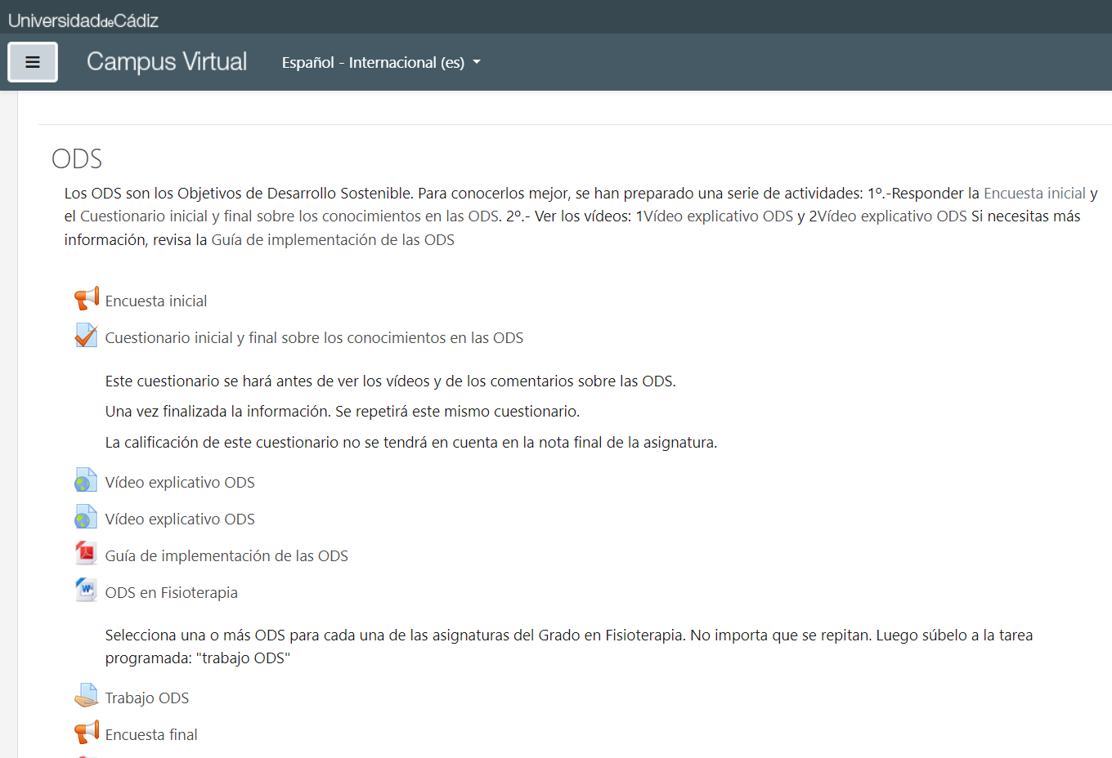
METODOLOGÍA
Campus virtual UCA
Herramientas docentes
Clase magistral
Visualización de vídeos cortos
Encuestas sin calificación:
dificultades comprensión de las ODS
conocimientos adquiridos
encuesta final: comprensión de las ODS
Trabajo en equipo.

Slide 6
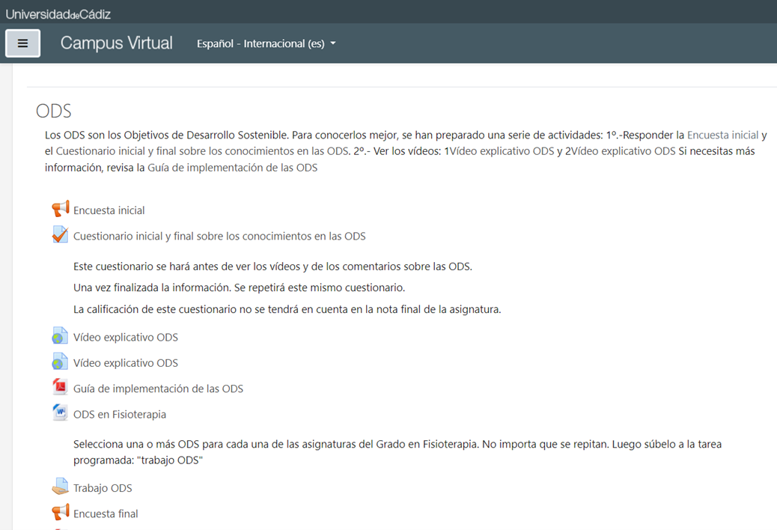

Slide 8
RESULTADOS
GENERALES
N=aproximadamente 50% matriculados - muestra más amplia
NO dudas ni debate - explicaciones y contenidos parecen ser suficientes para comprender los ODS y las actividades propuestas

Slide 9
RESULTADOS
ESPECÍFICOS
Valore el grado de dificultad que cree que va a tener en la comprensión de los contenidos y/o en la adquisición de competencias asociadas a las ODS fue:
ninguna dificultad (3,9%)
poca dificultad (34,6%)
dificultad media (61,5%)
bastante o mucha dificultad (0%)
Estos resultados indican que los estudiantes no perciben los ODS como conocimiento de difícil acceso o comprensión.

Slide 10
RESULTADOS
ESPECÍFICOS
Los elementos relacionados con las ODS aplicados en esta asignatura han favorecido mi comprensión de los contenidos y/o la adquisición de competencias sobre ODS, las respuestas fueron:
ninguna dificultad (30%)
poca dificultad (50%)
dificultad media (20%)
bastante o mucha dificultad (0%)
Estos resultados indican que las actividades propuestas no influyen en la comprensión de los ODS. Utilizar otras estrategias y/o herramientas de aprendizaje, pueden resultar más útiles en posteriores proyectos.

Slide 11
RESULTADOS
ESPECÍFICOS
Valores el grado de dificultad que ha tenido en la comprensión de los contenidos y/o en la adquisición de competencias asociadas a las ODS las respuestas fueron: ninguna dificultad (20%)
poca dificultad (70%)
dificultad media (10%)
bastante o mucha dificultad (0%)
Estos resultados nos informan de que, los estudiantes no tuvieron dificultades en la comprensión de los ODS después de realizar las actividades. Por ello, se podrían seguir utilizando, teniendo en cuenta que las estrategias de aprendizaje, tal y como se ha dicho anteriormente, deben ser revisadas y ajustadas para que estas actividades respondan mejor a sus objetivos.

Slide 12
RESULTADOS
ESPECÍFICOS
No todas las asignaturas del Grado en Fisioterapia son susceptibles de implicar, al menos, un ODS.
El ODS más empleado fue el 3. Salud y Bienestar, seguido del 4. Educación de calidad. Estos resultados están enfocados directamente a una Titulación de Ciencias de la Salud, en las que, estos ODS, son imprescindibles.

Slide 13
RESULTADOS
ESPECÍFICOS
Anatomía Humana I, Métodos de Intervención en Fisioterapia IV y Valoración de la Condición física en el ámbito de la salud, sólo se les asignaron 2 ODS, el 3. Salud y Bienestar, seguido del 4. Educación de calidad.
Médico Quirúrgica: Fundamentos de Terapéutica Farmacológica y Microbiología recibieron hasta 11 ODS.
Existen diferencias considerables en cuanto a la asignación de ODS a las asignaturas de la Titulación de Grado en Fisioterapia.
Realizar nuevos proyectos, con este mismo enfoque, pero con un objetivo más específico, por ejemplo: que en cada asignatura de la titulación se plantee esta asignación de forma más concreta, nos permitiría ahondar más en las consideraciones de los estudiantes con respecto a los ODS.
Los participantes, fueron alumnos de 1er curso - no habían cursado muchas de las asignaturas que conforman el Título. Sería interesante realizar este mismo trabajo en estudiantes de 4ºo curso, que hayan superado todas estas materias.

Slide 14
“Implementación de las Estrategias de Desarrollo Sostenible en la asignatura de FUNDAMENTOS E HISTORIA DE LA FISIOTERAPIA del Título de Grado en Fisioterapia de la Universidad de Cádiz”
Gloria González Medina
Junio 2023

